Slide 1
План практики
Выполните выравнивание чтений для анализ вариантов
Анализ статистики выравнивания
Выполните поиск вариантов GATK
Фильтрация полученных вариантов

Slide 2
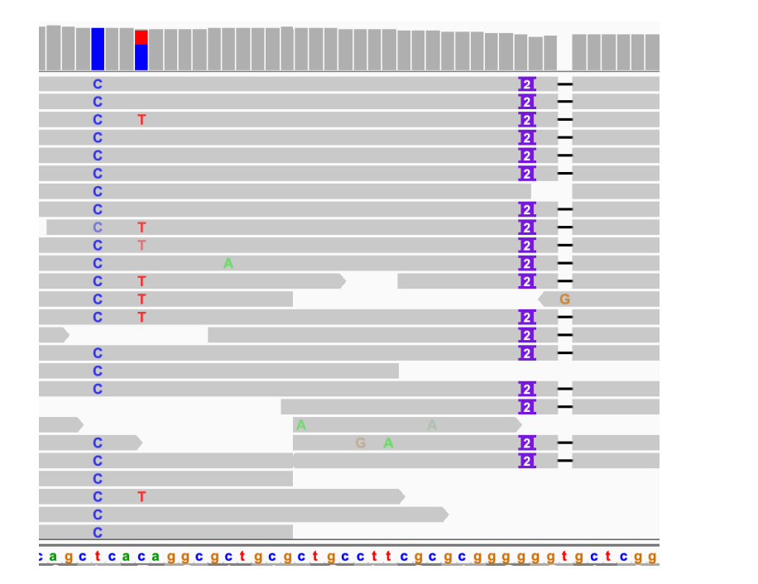
Как выглядят варианты в выравнивании в IGV
Вариант – отличие от референса в выравнивании
Coverage
Инсерция размером 2 и делеция
Несовпадающие основания более бледные – более низкое качество ( base call is of low quality)
Reference sequence

Slide 3
Что должно быть перед началом
project (папка проекта = ngs_variants)
scripts (директория со скриптами)
data (папка с данными)
IGV (установленное на ПК)
Окружение ngs-tools

Slide 4
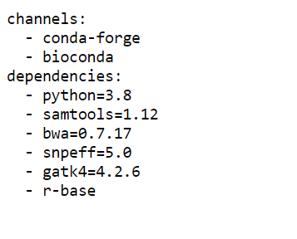
Окружение
https://sib-swiss.github.io/NGS-variants-training/latest/assets/yaml/environment.yml
conda env create --name ngs-tools -f environment.yml
conda activate ngs-tools

Slide 5
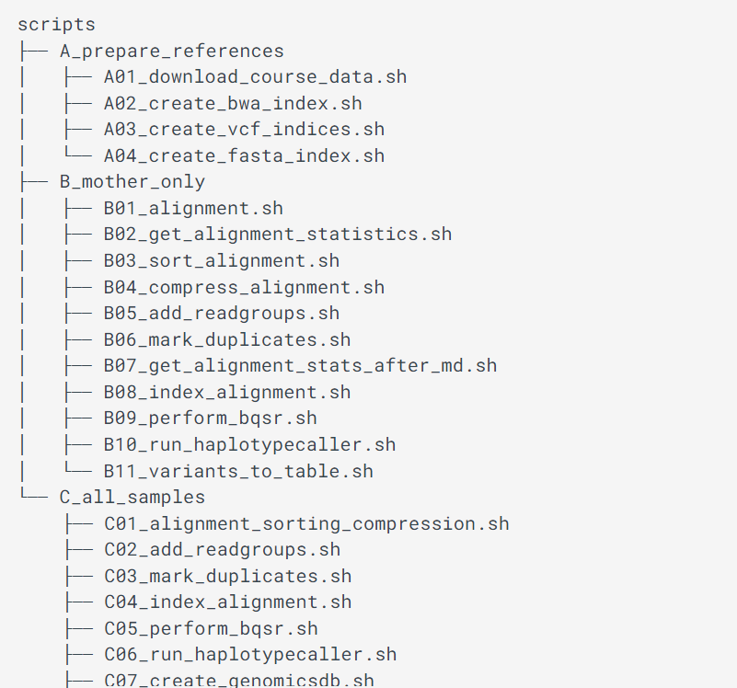
Папка scripts

Slide 6
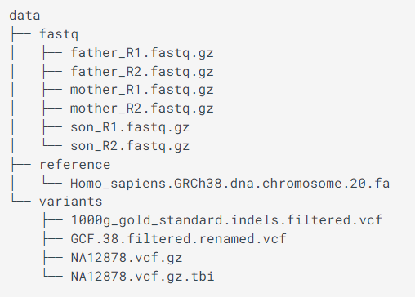
Данные
Нужно запустить скрипт A01_download_course_data.sh
fastq- прочтения парные
Reference – референсный геном
variants – vcf файлы с генотипированием

Slide 7
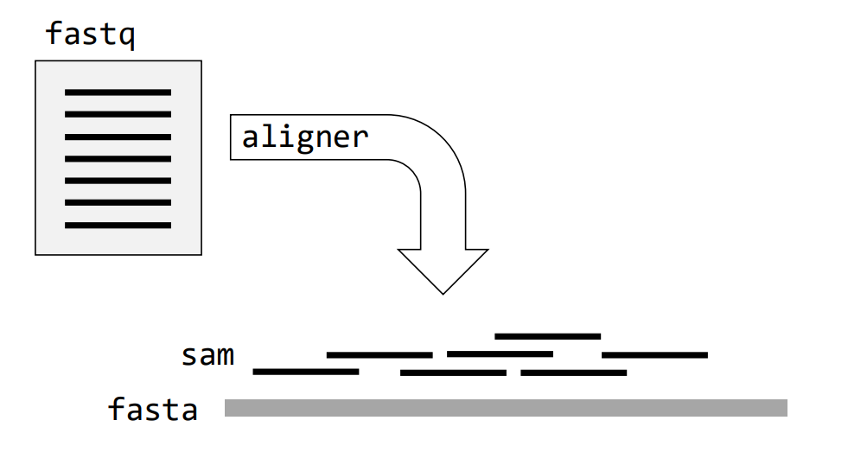
Выравнивание прочтений
• bowtie2
• bwa-mem
• minimap2 (длинные риды)
Sequence Alignment/Map (SAM) - это общий формат для хранения выравниваний чтений на референсную последовательность

Slide 8
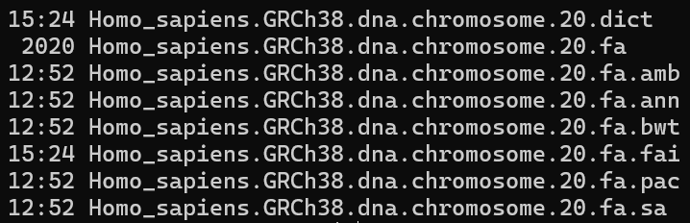
Индексирование генома
Индексирование позволяет программе выравнивания сузить потенциальное происхождение запрашиваемой последовательности в геноме, что экономит время и память. Индекс – объект, создаваемый с целью повышения производительности поиска данных.
A02_create_bwa_index.sh
Используем инструмент BWA-MEM
bwa index Homo_sapiens.GRCh38.dna.chromosome.20.fa
Аутпут в той же папке, где лежит геном
(файлы amb, ann, bwt, pac, sa)

Slide 9

Выравнивание на геном
B01_read_alignment.sh
bwa mem \ data/reference/Homo_sapiens.GRCh38.dna.chromosome.20.fa \ <forward_reads.fq> \
<reverse_reads.fq> \
> <alignment.sam>
Картирование ридов – определение положения каждого рида в геноме
(или транскриптоме) путем сравнения последовательностей.
Аутпут в папке project/results/alignment (.sam)
https://bio-bwa.sourceforge.net/bwa.shtml

Slide 10
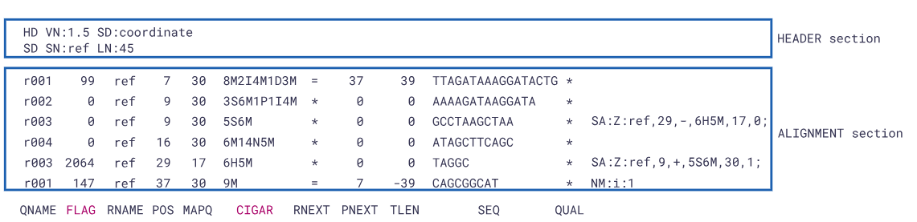
Format Sequence Alignment/Map (SAM)
– текстовый табличный формат, где каждая строка соответствует картированию одного рида на одну позицию в геноме, и отражает локализацию позиции картирования рида на хромосоме, запись результата картирования, качество картирования и ряд других параметров.
Notes:
Все строки в заголовке начинаются с символа «@», за которым следует 2-буквенный код. Например, в строке «@SQ» хранится информация об именах (SN) и длинах (SL) референсных последовательностей, с которыми были выровнены риды.

Slide 11
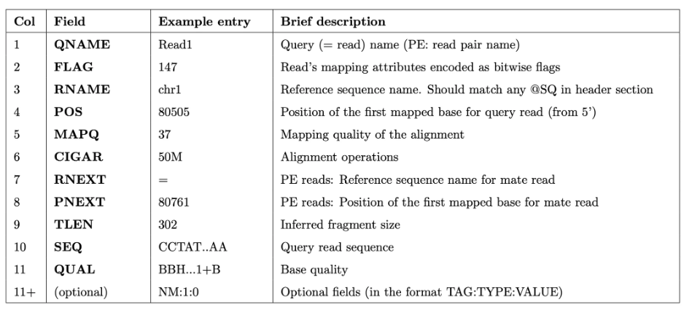
Format Sequence Alignment/Map (SAM)
Каждая строка состоит из 11 или более столбцов
https://samtools.github.io/hts-specs/SAMv1.pdf

Slide 12
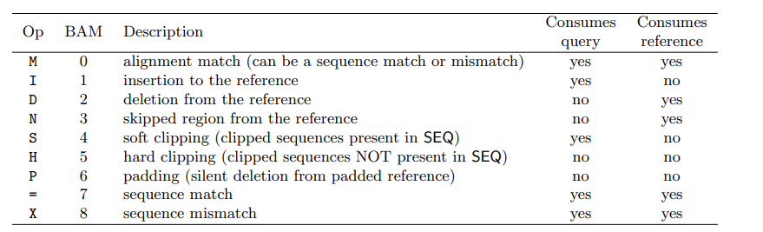
CIGAR operations
“Consumes query” и “consumes reference” указывают, вызывает ли операция CIGAR выравнивание по наблюдаемой последовательности и референсной

Slide 13
Качество картирования ридов (MAPQ)
MAPQ = -10 log₁₀P ,
где P - вероятность того, что рид картирован неверно, которая вычисляется на основании данных о качестве неспаренных нуклеотидов в ридах.
Иногда качество картирования отражает уникальность картирования рида.
Уникально картированные риды – риды, картированные на единственный участок генома/транскриптома.
Риды с множественной локализацией – риды, картированные на различные участки генома/транскриптома.

Slide 14
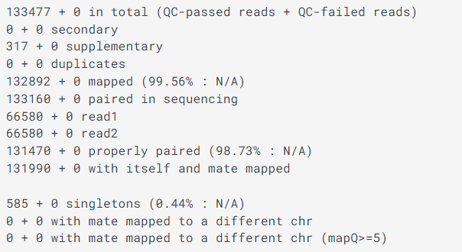
Статистика выравнивания
samtools flagstat mother.sam > mother.sam.flagstat
B02_get_alignment_statistics.sh
В каждой категории отражается:"#PASS + #FAIL"
Supplementary: Для ридов, которые выравниваются химерным образом, один сегмент будет обозначен как основной, а остальные - как дополнительные.
Singletones: риды, которые были картированы, а их соответствующие обратные / прямые чтения-нет
Обозначение ПЦР дупликатов делают специальными инструментами
https://www.htslib.org/doc/samtools-flagstat.html
Notes:
Each category in the output is broken down into QC pass and QC fail. In the default output format, these are presented as "#PASS + #FAIL“
Secondary: One of the many places a multimapper can align. Note that multimappers will have one primary and 0 or more such secondary alignments.
Supplementary: For chimeric/fusion/non-linear alignments, this is the location of one part of the alignment. For reads that align in a chimeric fashion, one segment will be designated as primary and the remainder supplementary.
Duplicate: If you've marked possible PCR duplicates, then this will be set. The definition of a duplicate is somewhat dependent on the tool used
singletons: This is the number of reads that are mapped but their corresponding reverse / forward read did not map. (primary mapped - with itself and mate mapped = singletons)

Slide 15
Сортировка по координатам
B03_sort_alignment.sh
Риды с начала первой хромосомы стоят первые в файле
samtools sort -o alignments/mother.sorted.sam alignments/mother.sam
Notes:
Для многих последующих анализов требуется файл выравнивания с координатной сортировкой. Теперь ваш файл выравнивания расположен в том же порядке, что и файл fastq. Вы можете отсортировать файл выравнивания по координатам с помощью samtools sort. reads are sorted by coordinates. So reads from the beginning of the first chromosome are first in the file.

Slide 16
SAM -> BAM (binary alignment and map)
B04_compress_alignment.sh
bam содержит ту же информацию, что и sam, но в бинарном формате
samtools view -bh alignments/mother.sorted.sam > alignments/mother.bam
Содержание папки с размером файлов:
ls -lh
Notes:
BAM-файлы содержат ту же информацию, что и SAM-файлы, только в двоичном формате, который не может быть прочитан человеком. С другой стороны, BAM-файлы меньше и эффективнее для работы программного обеспечения, чем SAM-файлы, что позволяет экономить время и снижать затраты на вычисления и хранение.

Slide 17

Variant calling
Инструмент: GATK
https://gatk.broadinstitute.org/hc/en-us
GATK — properly pronounced "Gee-ay-tee-kay" (/dʒi•eɪ•ti•keɪ/) and not "Gat-kay" (/ɡæt•keɪ/)
Изначально пайплайны GATK Best Practices разработаны для данных человека, но могут применяться и для других организмов, включая не диплоидных
Notes:
Это набор инструментов командной строки для анализа данных высокопроизводительного секвенирования с основным фокусом на обнаружение вариантов. Инструменты можно использовать по отдельности или объединять в целые рабочие процессы.

Slide 18
Adding readgroups
«Группа ридов» - набор прочтений, генерируемых за один цикл работы прибора для секвенирования = риды из одного биологического образца, полученные с одной дорожки
Информация о платформе секвенирования, библиотеке, дорожке и образце содержится в fastq файле для каждого рида
https://gatk.broadinstitute.org/hc/en-us/articles/360035890671-Read-groups
Notes:
На нескольких этапах поиска выриантов gatk использует информацию о группе ридов. Для каждого рида в ней содержится информация о платформе секвенирования, библиотеке, дорожке и образце. В простом случае, когда одна библиотеке, полученная из одного биологического образца, была запущен на одной дорожке проточной кюветы, все прочтения с этой дорожки относятся к одной группе чтений.

Slide 19
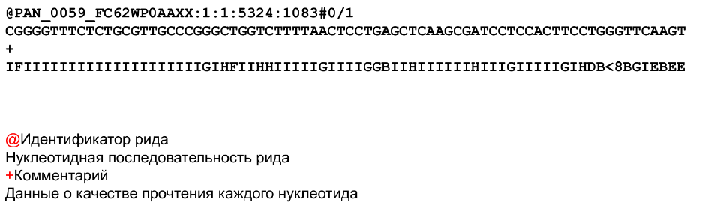
fastq file (идентификатор Illumina)
Идентификатор рида

Slide 20
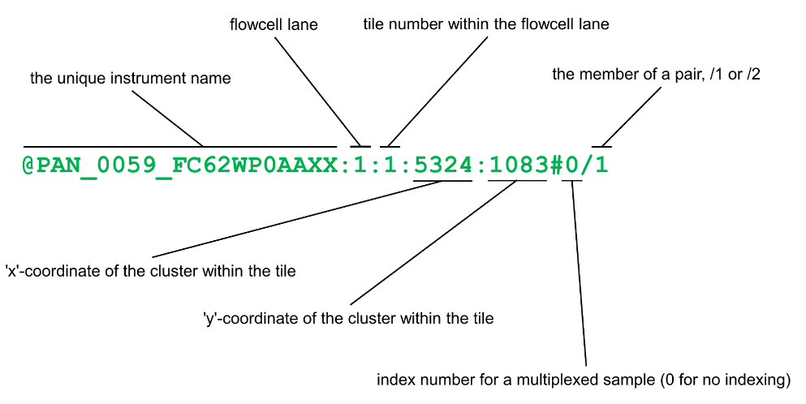
fastq file (идентификатор Illumina)
Notes:
Мультиплексирование образцов, также известное как мультиплексное секвенирование, позволяет объединять большое количество библиотек и секвенировать их одновременно в течение одного цикла на приборах Illumina. Мультиплексирование образцов используют при нацеливании на определенные геномные регионы или при работе с небольшими геномами. Объединение образцов экспоненциально увеличивает количество образцов, анализируемых за один прогон, без резкого увеличения стоимости или времени. В ходе одного запуска можно одновременно секвенировать большое количество образцов

Slide 21
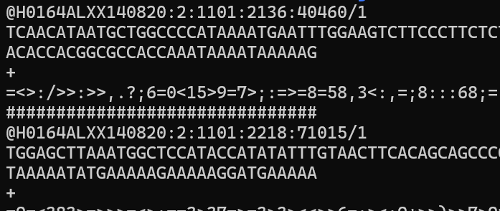
Adding readgroups
zcat mother_R1.fastq.gz | head

Slide 22
Adding readgroups
B05_add_readgroups.sh
gatk AddOrReplaceReadGroups \
--INPUT alignments/mother.bam \
--OUTPUT alignments/mother.rg.bam \
--RGLB lib1 \
--RGPU H0164.2.ALXX140820 \
--RGPL ILLUMINA \
--RGSM mother \
--RGID H0164.2.mother
Read-Group library
Read-Group platform unit (eg. run barcode)
Read-Group platform (e.g. ILLUMINA, SOLID)
Read-Group sample name
Read-Group ID (optional)
https://gatk.broadinstitute.org/hc/en-us/articles/360037226472-AddOrReplaceReadGroups-Picard
Notes:
Предполагается наличие по крайней мере одной метки RG, определяющей «группу ридов», к которой может быть отнесено каждое прочтение (метка RG в записи SAM)

Slide 23
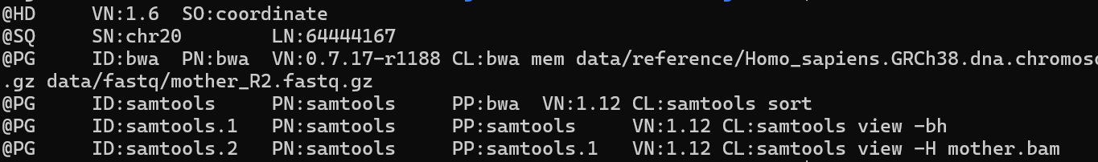
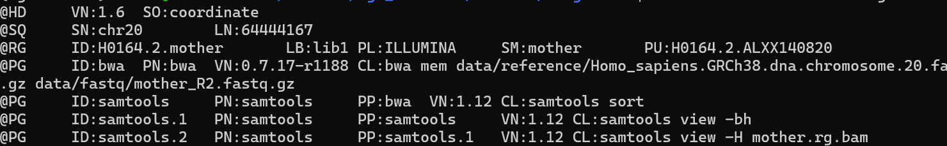
Сравнить mother.bam and mother.rg.bam
Посмотреть заголовки
samtools view -H mother.bam
samtools view -H mother.rg.bam
Notes:
the header of mother.rg.bam contains an extra line starting with @RG

Slide 24
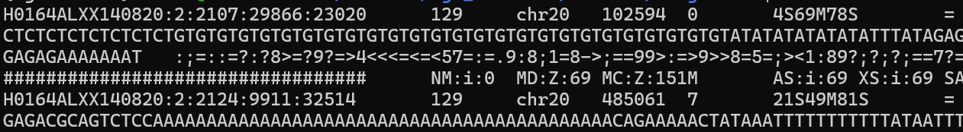
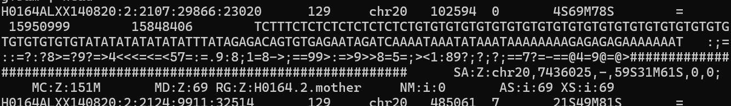
Сравнить mother.bam and mother.rg.bam
Посмотреть выравнивания
samtools view mother.bam | head
samtools view mother.rg.bam | head
Notes:
In the alignment records, a tag was added at the very end of each line: RG:Z:H0164.2.mother

Slide 25
Mark duplicates
Дубликаты определяются как риды, происходящие из одного фрагмента ДНК
ПЦР дубликаты
Оптические дубликаты (происходят из одного амплификационного кластера, который оптический датчик прибора для секвенирования ошибочно определяет как несколько кластеров)
Аутпут: новый SAM или BAM-файл, в котором дубликаты были идентифицированы в поле SAM flags для каждого рида
Дубликаты можно удалить с помощью опций REMOVE_DUPLICATE и REMOVE_SEQUENCING_DUPLICATES.
https://gatk.broadinstitute.org/hc/en-us/articles/360037052812-MarkDuplicates-Picard

Slide 26
Mark duplicates
B06_mark_duplicates.sh
gatk MarkDuplicates \
--INPUT alignments/mother.rg.bam \
--OUTPUT alignments/mother.rg.md.bam \
--METRICS_FILE alignments/marked_dup_metrics_mother.txt
File to write duplication metrics to

Slide 27
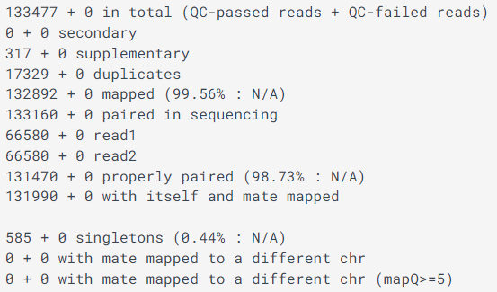
Alignment statistics after marked duplicates
B07_get_alignment_stats_after_md.sh
samtools flagstat mother.rg.md.bam > mother.rg.md.bam.flagstat
mother.rg.md.bam.flagstat
mother.sam.flagstat

Slide 28
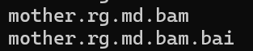
Indexing the alignment
Программы быстрее работают с индексированными объектами
B08_index_alignment.sh
samtools index mother.rg.md.bam

Slide 29
All three samples alignment
C01_alignment_sorting_compression.sh
cd ~/project
for SAMPLE in mother father son
do
bwa mem data/reference/Homo_sapiens.GRCh38.dna.chromosome.20.fa \
data/fastq/"$SAMPLE"_R1.fastq.gz \ data/fastq/"$SAMPLE"_R2.fastq.gz \
| samtools sort \
| samtools view -bh > results/alignments/"$SAMPLE".bam
done

Slide 30
Read groups, all three samples
C02_add_readgroups.sh
Нужно использовать файл sample_rg_fields.txt
Он должен лежать в папке results
cat sample_rg_fields.txt | while read SAMPLE LB PU ID
do
gatk AddOrReplaceReadGroups \
--INPUT alignments/"$SAMPLE".bam \
--OUTPUT alignments/"$SAMPLE".rg.bam \
--RGLB "$LB" \
--RGPU "$PU" \
--RGPL ILLUMINA \
--RGSM "$SAMPLE" \
--RGID "$ID"
done
Read-Group library
Read-Group platform unit (eg. run barcode)
Read-Group platform (e.g. ILLUMINA, SOLID)
Read-Group sample name
Read-Group ID (optional)
Notes:
mother lib1 H0164.2.ALXX140820 H0164.2.mother father lib2 H0164.3.ALXX140820 H0164.3.father son lib3 H0164.6.ALXX140820 H0164.6.son

Slide 31
Mark duplicates, all three samples
C03_mark_duplicates.sh
for SAMPLE in mother father son
do
gatk MarkDuplicates \
--INPUT alignments/"$SAMPLE".rg.bam \
--OUTPUT alignments/"$SAMPLE".rg.md.bam \
--METRICS_FILE alignments/marked_dup_metrics_"$SAMPLE".txt
done
C04_index_alignment.sh
for SAMPLE in mother father son
do
samtools index alignments/"$SAMPLE".rg.md.bam
done

Slide 32
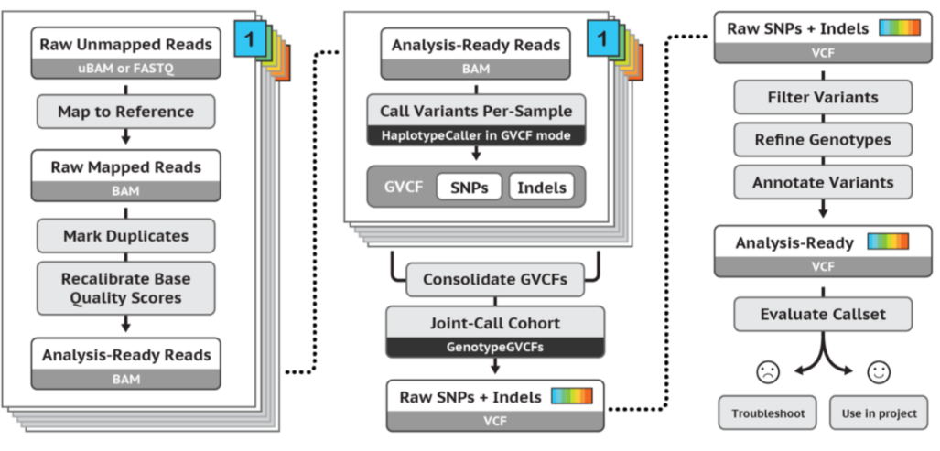
Variant calling - preparation
https://gatk.broadinstitute.org/hc/en-us/articles/360035535932-Germline-short-variant-discovery-SNPs-Indels

Slide 33
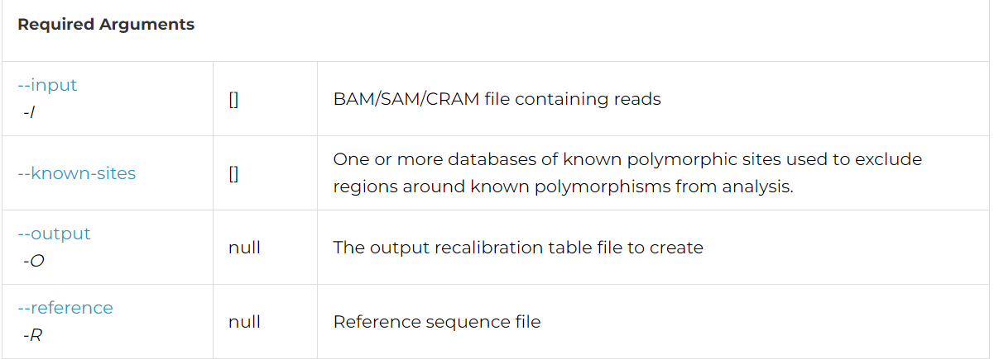
Recalibrate base quality scores
Цель: оценивает качество оснований на систематическую ошибку. Он может игнорировать сайты с известными вариантами. BQSR помогает выявить ошибочные варианты, а значит, снижает вероятность обнаружения ложноположительных позиций вариантов.
Ресурсы ExAc, gnomAD или dbSNP могут быть использованы в качестве известных сайтов вариаций. Регионы вокруг них исключают из анализа
Для остальных несовпадений с референсом можно рассчитать эмпирическую вероятность ошибки: где P(error) = num mismatches / num observations
https://gatk.broadinstitute.org/hc/en-us/articles/360037593511-BaseRecalibrator

Slide 34
Indexing of reference and vcf
Для начала нужно проиндексировать файлы, чтобы программа более эффективно работала
A03_create_vcf_indices.sh
1000 genomes indel golden standard
gatk IndexFeatureFile --input variants/1000g_gold_standard.indels.filtered.vcf
gatk IndexFeatureFile --input variants/GCF.38.filtered.renamed.vcf
dbsnp database
A04_create_fasta_index.sh
samtools faidx reference/Homo_sapiens.GRCh38.dna.chromosome.20.fa
gatk CreateSequenceDictionary --REFERENCE reference/Homo_sapiens.GRCh38.dna.chromosome.20.fa
Аутпут там же, где и индексируемый файл

Slide 35
Base Quality Score Recalibration (BQSR)
1) Recalibration with gatk BaseRecalibrator
2) Apply the output application to the bam file with gatk ApplyBQSR
B09_perform_bqsr.sh
gatk BaseRecalibrator \
--reference data/reference/Homo_sapiens.GRCh38.dna.chromosome.20.fa \
--input results/alignments/mother.rg.md.bam \
--known-sites data/variants/GCF.38.filtered.renamed.vcf \
--known-sites data/variants/1000g_gold_standard.indels.filtered.vcf \
--output results/bqsr/mother.recal.table
gatk ApplyBQSR \
--input results/alignments/mother.rg.md.bam \
--bqsr-recal-file results/bqsr/mother.recal.table \
--output results/bqsr/mother.recal.bam
Аутпут в папке: results/bqsr
https://gatk.broadinstitute.org/hc/en-us/articles/360037055712-ApplyBQSR

Slide 36
Base Quality Score Recalibration (BQSR). All three samples
C05_perform_bqsr.sh
for SAMPLE in mother father son
do
gatk BaseRecalibrator \
--reference data/reference/Homo_sapiens.GRCh38.dna.chromosome.20.fa \
--input results/alignments/"$SAMPLE".rg.md.bam \
--known-sites data/variants/GCF.38.filtered.renamed.vcf \
--known-sites data/variants/1000g_gold_standard.indels.filtered.vcf \
--output results/bqsr/"$SAMPLE".recal.table
gatk ApplyBQSR \
--input results/alignments/"$SAMPLE".rg.md.bam \
--bqsr-recal-file results/bqsr/"$SAMPLE".recal.table \
--output results/bqsr/"$SAMPLE".recal.bam done

Slide 37
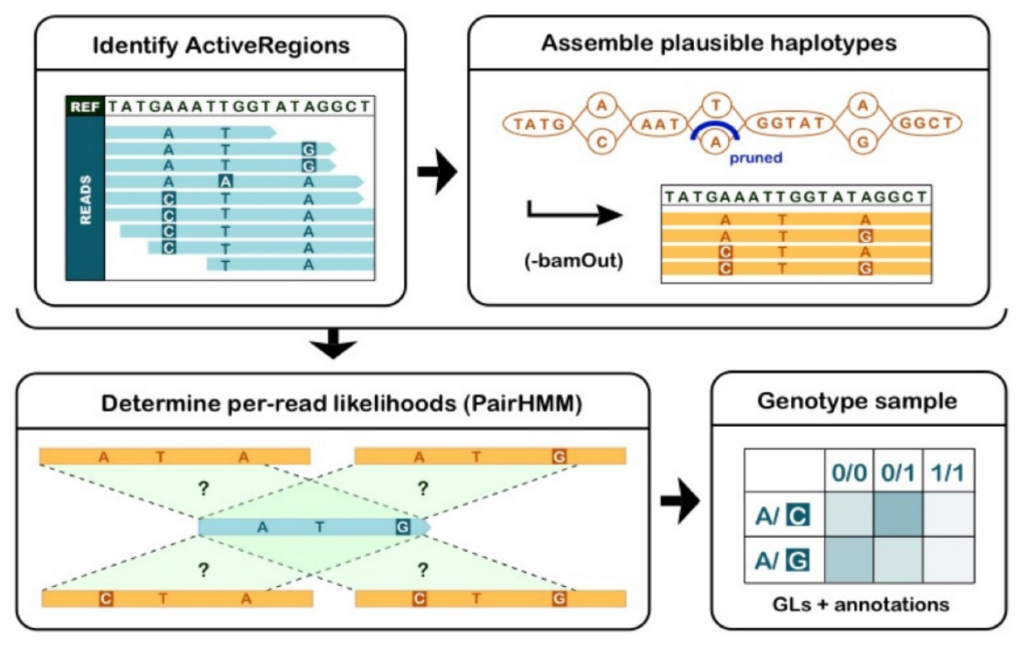
Calling variants with gatk
HaplotypeCaller способен одновременно определять SNPs и инделы через локальную сборку гаплотипов de-novo в районах вариации.
https://gatk.broadinstitute.org/hc/en-us/articles/360037225632-HaplotypeCaller

Slide 38
Calling variants with gatk
B10_run_haplotype_caller.sh
mkdir -p results/variants
gatk HaplotypeCaller \
--reference data/reference/Homo_sapiens.GRCh38.dna.chromosome.20.fa \
--input results/bqsr/mother.recal.bam \
--output results/variants/mother.HC.vcf \
--intervals chr20:10018000-10220000
Выравнивание после рекалибровки оснований
Один или несколько геномных интервалов, которые анализируются
Как посмотреть, сколько вариантов в аутпуте vcf?
grep -v '^#' variants/mother.HC.vcf | wc -l
Должно быть 411 вариантов в файле mother.HC.vcf
Count lines
Select lines not matching any of the specified patterns

Slide 39
Больше статистики по variant calling
Tab-delimited table
B11_variants_to_table.sh
gatk VariantsToTable \
--variant results/variants/mother.HC.vcf \
--fields CHROM -F POS -F TYPE -GF GT \
--output results/variants/mother.HC.table
--fields/-F: The name of a standard VCF field or an INFO field to include in the output table
TYPE: type of variant, possible values are NO_VARIATION, SNP, MNP, INDEL, SYMBOLIC, and MIXED
-GF: The name of a genotype field to include in the output table
https://genome.sph.umich.edu/wiki/Variant_classification
https://gatk.broadinstitute.org/hc/en-us/articles/21904953853595-VariantsToTable

Slide 40
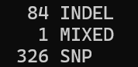
File mother.HC.table
Посмотреть количество SNP:
grep -c "SNP" variants/mother.HC.table
Посмотреть количество INDEL:
grep -c "INDEL" variants/mother.HC.table
Посмотреть все типы вариантов и их количество:
cut -f 3 variants/mother.HC.table | tail -n +2 | sort | uniq -c

Slide 41
Variant calling on all three samples
Опции, которые добавлены в команду:
--emit-ref-confidence GVCF (аутпут в формате g.vcf, чтобы в дальнейшем соединить все vcf файлы образцов)
--bam-output (для визуализации в браузере IGV)
https://gatk.broadinstitute.org/hc/en-us/articles/360035531812-GVCF-Genomic-Variant-Call-Format
Notes:
In the GVCF mode used for scalable variant calling in DNA sequence data, HaplotypeCaller runs per-sample to generate an intermediate file called a GVCF , which can then be used for joint genotyping of multiple samples in a very efficient way. This enables rapid incremental processing of samples as they roll off the sequencer, as well as scaling to very large cohort sizes

Slide 42
Преимущество GVSF
GVCF содержит записи для всех сайтов, независимо от того, есть ли в них вариант или нет. Цель состоит в том, чтобы каждый сайт был представлен в файле. Таким образом, можно объединять данные из исследований и разных образцов.
В случае с другими variant calling инструментами, при добавлении например нового образца приходится заново делать весь процесс variant calling
https://gatk.broadinstitute.org/hc/en-us/articles/360035531812-GVCF-Genomic-Variant-Call-Format

Slide 43
Variant calling on all three samples
C06_run_haplotypecaller.sh
for SAMPLE in mother father son
do
gatk HaplotypeCaller \
--reference data/reference/Homo_sapiens.GRCh38.dna.chromosome.20.fa \
--input results/bqsr/"$SAMPLE".recal.bam \
--output results/variants/"$SAMPLE".HC.g.vcf \
--bam-output results/variants/"$SAMPLE".phased.bam \
--intervals chr20:10018000-10220000 \
--emit-ref-confidence GVCF
done

Slide 44
Combining GVCFs into database
C07_create_genomicsdb.sh
Создание базы данных нужно, чтобы добавлять туда GVCF файлы (с помощью опции --genomicsdb-update-workspace-path), что позволяет создать единый vcf файл
gatk GenomicsDBImport \
--variant results/variants/mother.HC.g.vcf \
--variant results/variants/father.HC.g.vcf \
--variant results/variants/son.HC.g.vcf \
--intervals chr20:10018000-10220000 \
--genomicsdb-workspace-path results/genomicsdb

Slide 45
Retrieve the combined vcf from the database
C08_genotype_gvcfs.sh
gatk GenotypeGVCFs \
--reference data/reference/Homo_sapiens.GRCh38.dna.chromosome.20.fa \
--variant gendb://results/genomicsdb \
--intervals chr20:10018000-10220000 \
--output results/variants/trio.vcf

Slide 46
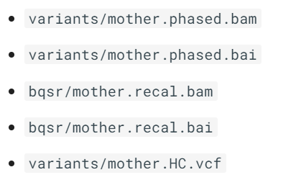
Визуализация вариантов с помощью IGV
Необходимо скачать следующие файлы:

Slide 47
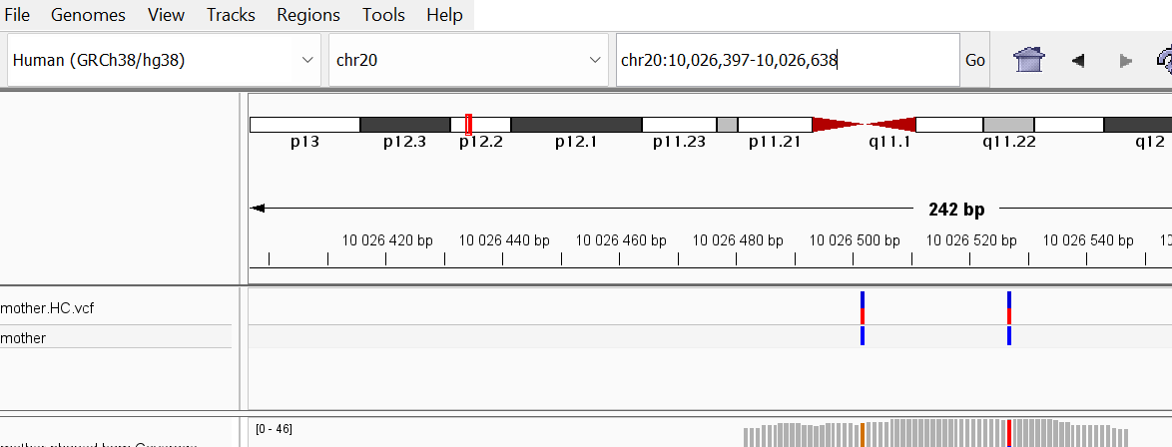
human genome version hg38 as a reference
Район: chr20:10,026,397-10,026,638

Slide 48
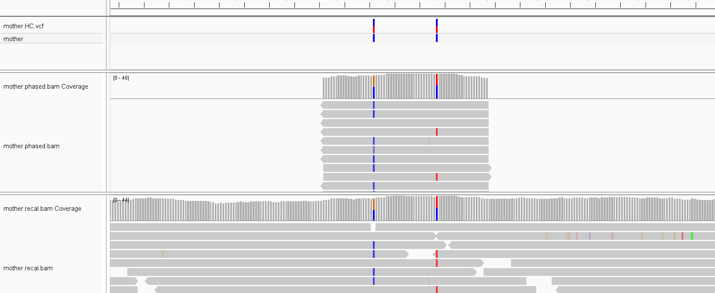
В дорожке mother.phased.bam остаются только те риды, которые поддерживают обнаруженный вариант

Slide 49
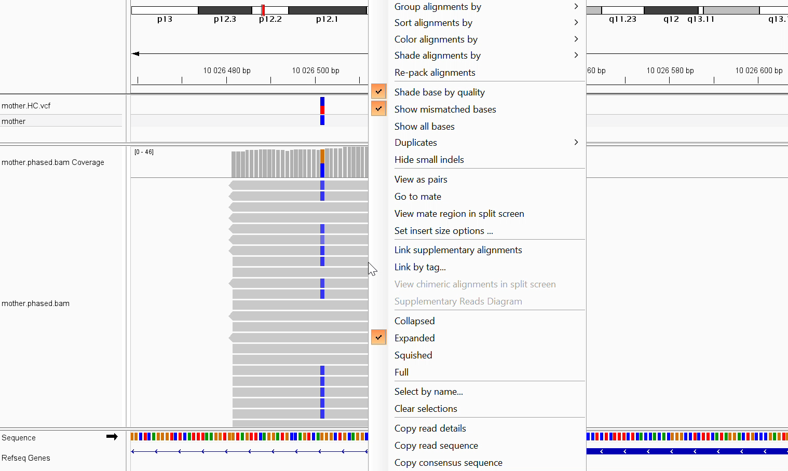
View haplotype phasing
mother.phased.bam, правой кнопкой нажать на риды, выбрать: select Group alignments by > read group

Slide 50
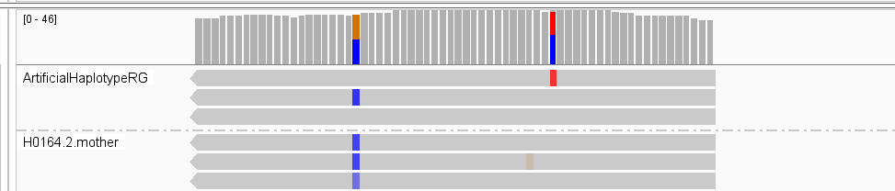
View haplotype phasing
Трек разделился на предполагаемые гаплотипы (ArtificialHaplotypeRG) и риды, которые поддерживают эти гаплотипы
Гаплотипа 3, но геном человека диплоидный: один из гаплотипов неправильный. Чтобы выяснить, какой, нужно раскрасить риды по гаплотипам.

Slide 51
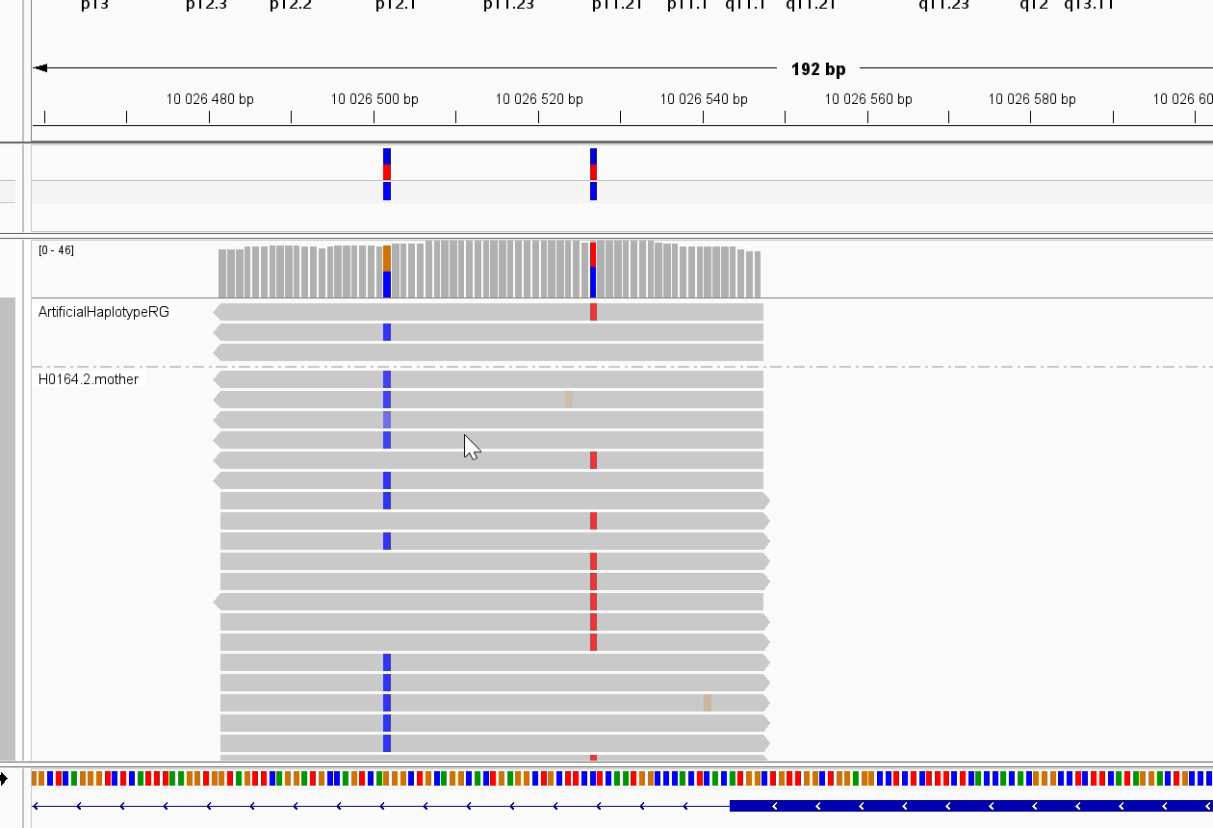
Color the reads by phase
Нужно нажать правой кнопкой мыши на риды, выбрать Colour alignments by > tag и ввести «HC» (это тег, в котором хранится информация о гаплотипе).

Slide 52
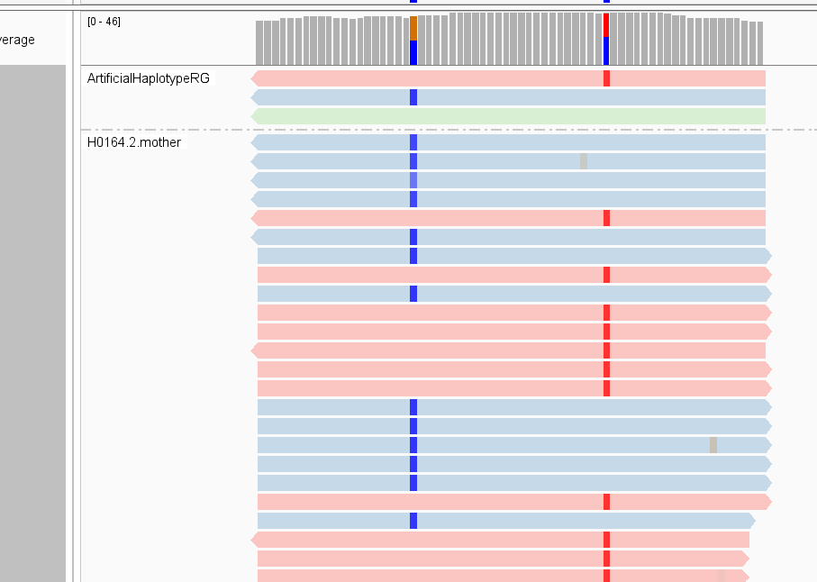
Color the reads by phase
Риды поддерживают только два гаплотипа: красный и синий (цвета могут быть другими). Именно эти гаплотипы являются истинными.

Slide 53
Фильтрация вариантов
Hard filtering: грубая фильтрация по порогу
Variant Quality Score Recalibration (VQSR) – machine learning based filtering
Требует большое количество данных (для человека это как минимум один полный геном или 30 экзомов)
Датасет с уже валидированными вариантами
https://gatk.broadinstitute.org/hc/en-us/articles/360035531612-Variant-Quality-Score-Recalibration-VQSR

Slide 54
Hard filtering. Select SNPs and INDELs
В нашем случае данных слишком мало для VQSR, поэтому будем применять грубую фильтрацию
Для SNP и INDEL разные пороги, поэтому для начала варианты в trio.vcf нужно разделить
C09_select_SNPs.sh
gatk SelectVariants \
--variant results/variants/trio.vcf \
--select-type-to-include SNP \
--output results/variants/trio.SNP.vcf
C10_select_INDELs.sh
gatk SelectVariants \
--variant results/variants/trio.vcf \
--select-type-to-include INDEL \
--output results/variants/trio.INDEL.vcf
https://gatk.broadinstitute.org/hc/en-us/articles/360037055952-SelectVariants

Slide 55
Скрипт для фильтрации SNP
C11_filter_SNPs.sh
gatk VariantFiltration \
--variant trio.SNP.vcf \
--filter-expression "QD < 2.0" --filter-name "QD2" \
--filter-expression "QUAL < 30.0" --filter-name "QUAL30" \
--filter-expression "SOR > 3.0" --filter-name "SOR3" \
--filter-expression "FS > 60.0" --filter-name "FS60" \
--filter-expression "MQ < 40.0" --filter-name "MQ40" \
--filter-expression "MQRankSum < -12.5" --filter-name "MQRankSum-12.5" \
--filter-expression "ReadPosRankSum < -8.0" --filter-name "ReadPosRankSum-8" \ --output trio.SNP.filtered.vcf
https://gatk.broadinstitute.org/hc/en-us/articles/360035890471-Hard-filtering-germline-short-variants

Slide 56
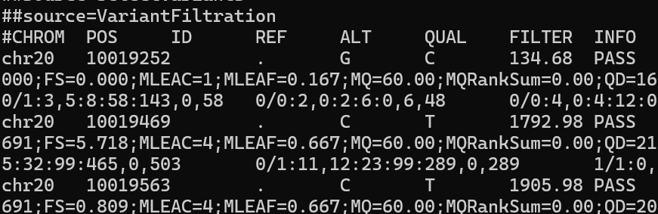
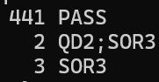
Результаты фильтрации SNP
Количество записей в файлах до и после фильтрации одинаково:
grep -v "^#" variants/trio.SNP.vcf | wc -l
grep -v "^#" variants/trio.SNP.filtered.vcf | wc -l
Если смотреть результаты конкретной колонки FILTER:
grep -v "^#" variants/trio.SNP.filtered.vcf | cut -f 7 | sort | uniq -c

Slide 57
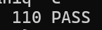
Фильтрация INDEL
C12_filter_INDELs.sh
gatk VariantFiltration \
--variant trio.INDEL.vcf \
--filter-expression "QD < 2.0" --filter-name "QD2" \
--filter-expression "QUAL < 30.0" --filter-name "QUAL30" \
--filter-expression "FS > 200.0" --filter-name "FS200" \
--filter-expression "ReadPosRankSum < -20.0" --filter-name "ReadPosRankSum-20" \
--output trio.INDEL.filtered.vcf
Результаты колонки FILTER:
grep -v "^#" variants/trio.INDEL.filtered.vcf | cut -f 7 | sort | uniq -c

Slide 58
Merging filtered SNPs and INDELs
C13_merged_filtered.sh
gatk MergeVcfs \
--INPUT trio.SNP.filtered.vcf \
--INPUT trio.INDEL.filtered.vcf \
--OUTPUT trio.filtered.vcf
https://gatk.broadinstitute.org/hc/en-us/articles/360036713331-MergeVcfs-Picard

